Slide 1
UNIVERSIDAD AUTÓNOMA DEL ESTADO DE MORELOS
INSTITUTO DE CIENCIAS DE LA EDUCACIÓN
POSGRADO EN EDUCACIÓN
POSGRADOS AFINES
DOCTORADO EN EDUCACIÓN – MAESTRÍA EN INVESTIGACIÓN EDUCATIVA
Dra. Manuel Francisco Aguilar Tamayo.
Mapas Conceptuales aplicados a la Investigación.
Alberto Archundia Aldana.
Septiembre 10, 2013.

Slide 2
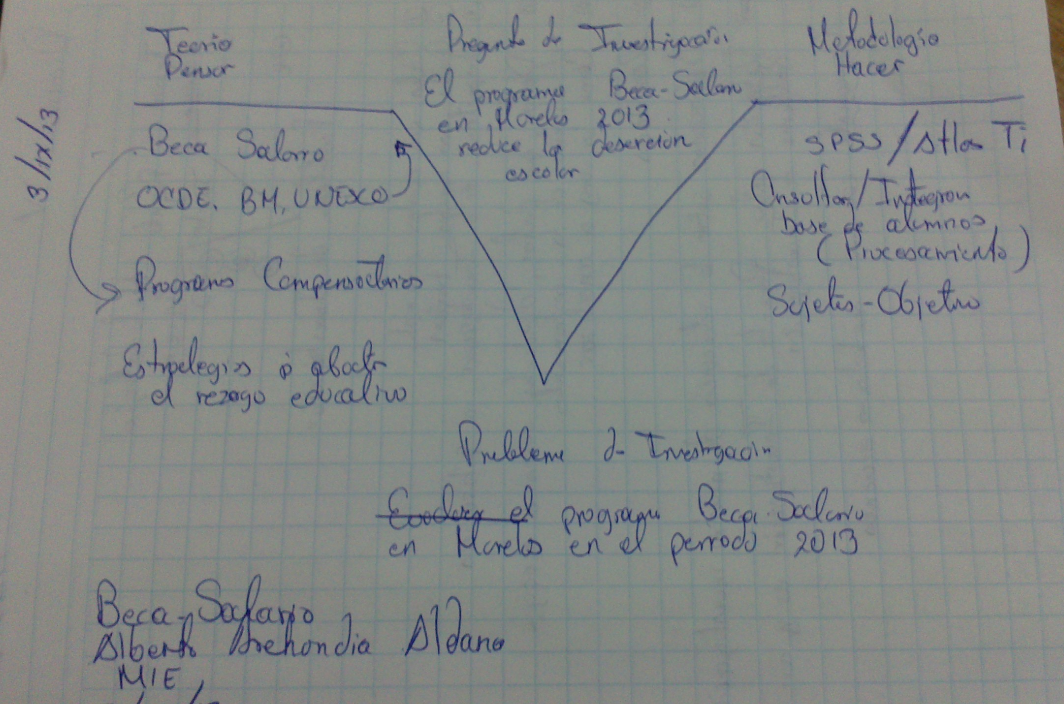

Slide 3
Diagrama “V”
Pregunta de Investigación
Teoría
¿En qué medida el Programa Compensatorio
Beca – Salario Morelos 2013 contribuye
a la disminución de la Deserción Escolar?
Metodología
Pensar
Hacer
OCDE, UNESCO, BM
FMI [Política Educativa]
Procesamiento 2
Consultar / Procesar
SPSS
Base de Becarios
Estrategias para abatir el rezago educativo.
Programas Compensatorios
PAREB , PIARE, PRODEI,
PARE, Beca – Salario.
Procesamiento 1
Integrar / Consultar
Base de becarios
Becario; Beca; Beca-Salario;
Programa; Periodo; Monto;
Trabajo Comunitario. EPT,
Educación para toda la
Vida.
Sujeto - Objeto
Problema de Investigación
Mitos, Realidades, o Distorsiones de los
Programas Compensatorios
(Beca – Salario, Morelos 2013)

Slide 4
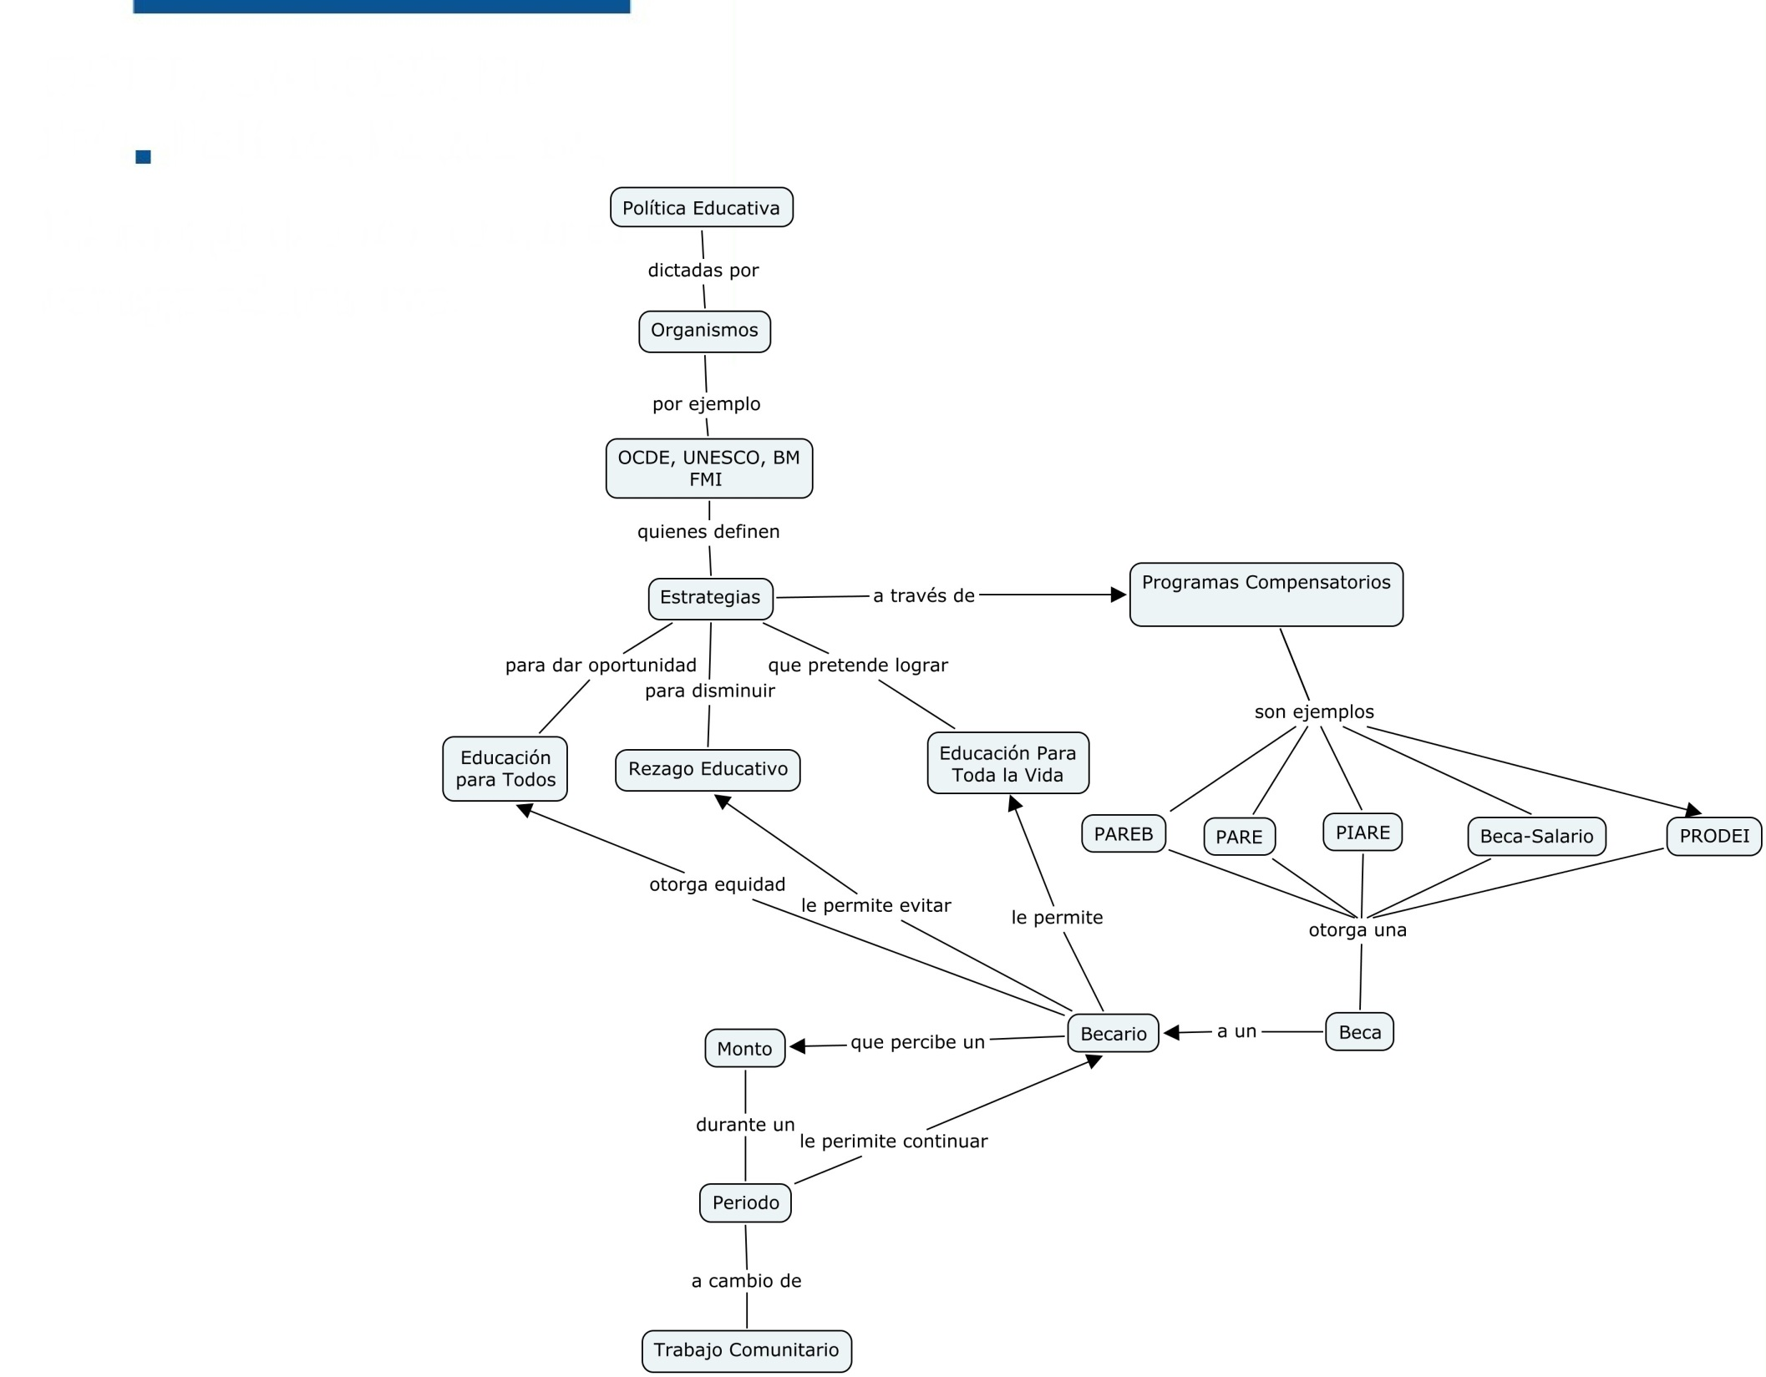

Slide 5
Gracias ! ! !

